Slide 1


Lập trình truy xuất dữ liệu
Conceive Design Implement Operate
Giảng viên: Nguyễn Nghiệm

Slide 2

Nội dung
Sơ đồ quan hệ thực thể (ERD)
Xây dựng CSDL
Thiết kế và xây dựng các lớp thực thể (Entity Class)
Thiết kế đối tượng truy xuất dữ liệu (DAO)
CrudDAO: thiết kế đối tượng truy xuất dữ liệu tổng quát
<Entity>DAO: thiết kế đối tượng truy xuất dữ liệu cụ thể
Xây dựng đối tượng truy xuất dữ liệu (DAOImpl)
Giới thiệu các lớp tiện ích hỗ trợ truy xuất dữ liệu
Cài đặt mã cho các <Entity>DAO

Slide 3
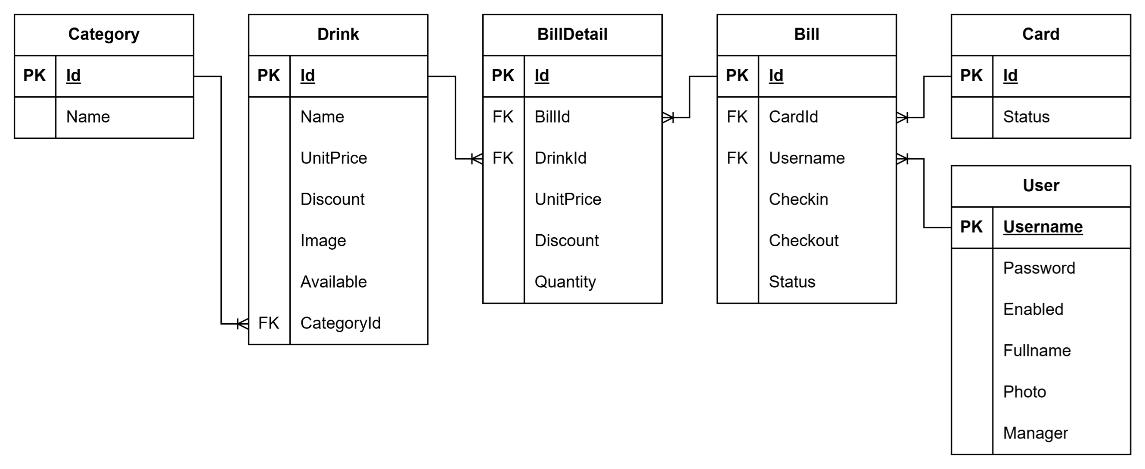
ERD - Sơ đồ quan hệ thực thể

Slide 4
Databse

Slide 5
Loại đồ uống
Categories
CREATE TABLE Categories(
Id NVARCHAR(20) NOT NULL,
Name NVARCHAR(50) NOT NULL,
PRIMARY KEY(Id)
)
Bảng Categories lưu trữ loại đồ uống bao gồm các thuộc tính
Mã (Id)
Tên (Name)

Slide 6
Đồ uống
Drinks
Bảng Drinks lưu trữ đồ uống bao gồm các thuộc tính
Mã (Id)
Tên (Name)
Đơn giá (UnitPrice)
Giảm giá (Discount)
Hình ảnh (Image)
Trạng thái (Available)
Mã loại (CategoryId)
CREATE TABLE Drinks(
Id NVARCHAR(20) NOT NULL,
Name NVARCHAR(50) NOT NULL,
UnitPrice FLOAT NOT NULL,
Discount FLOAT NOT NULL,
Image NVARCHAR(50) NOT NULL,
Available BIT NOT NULL,
CategoryId NVARCHAR(20) NOT NULL,
PRIMARY KEY(Id),
FOREIGN KEY(CategoryId) REFERENCES Categories(Id)
ON DELETE CASCADE ON UPDATE CASCADE
)

Slide 7
Thẻ định danh
Cards
CREATE TABLE Cards(
Id INT NOT NULL,
Status INT NOT NULL,
PRIMARY KEY(Id)
)
Bảng Cards lưu trữ thông tin thẻ định danh bán hàng bao gồm các thuộc tính
Mã (Id)
Trạng thái (Status)
0: Operating (Đang hoạt động)
1: Error (Thẻ lỗi)
2: Lose (Thất lạc)

Slide 8
Nhân viên
Users
Bảng Users lưu trữ thông tin tài khoản nhân viên, bao gồm
Tên đăng nhập (Username)
Mật khẩu (Password)
Trạng thái (Enabled)
True: đang hoạt động
False: tạm dừng
Họ và tên (Fullname)
Hình ảnh (Photo)
Vai trò (Manager)
True: Nhân viên quản lý
False: Nhân viên bán hàng
CREATE TABLE Users(
Username NVARCHAR(20) NOT NULL,
Password NVARCHAR(50) NOT NULL,
Enabled BIT NOT NULL,
Fullname NVARCHAR(50) NOT NULL,
Photo NVARCHAR(50) NOT NULL,
Manager BIT NOT NULL,
PRIMARY KEY(Username)
)

Slide 9
Phiếu bán hàng
Bảng Bills lưu trữ phiếu bán hàng bao gồm các thuộc tính
Mã (Id)
Người bán hàng (Username)
Mã thẻ (CardId)
Thời điểm tạo phiếu (Checkin)
Thời điểm thanh toán (Checkout)
Trạng thái (Status)
0: Servicing - Chưa thanh toán
1: Completed – Đã thanh toán
2: Canceled – Đã hủy
Bills
CREATE TABLE Bills(
Id BIGINT NOT NULL IDENTITY(10000, 1),
Username NVARCHAR(20) NOT NULL,
CardId INT NOT NULL,
Checkin DATETIME NOT NULL,
Checkout DATETIME NULL,
Status INT NOT NULL,
PRIMARY KEY(Id),
FOREIGN KEY(Username) REFERENCES Users(Username)
ON UPDATE CASCADE,
FOREIGN KEY(CardId) REFERENCES Cards(Id)
ON UPDATE CASCADE
)

Slide 10
Chi tiết phiếu bán hàng
BillDetails
Bảng BillDetails lưu trữ các mặt hàng của mỗi phiếu, bao gồm các thuộc tính
Mã (Id)
Mã phiếu (BillId)
Mã đồ uống (DrinkId)
Đơn giá bán (UnitPrice)
Giảm giá (Discount)
Số lượng (Quantity)
CREATE TABLE BillDetails(
Id BIGINT NOT NULL IDENTITY(100000, 1),
BillId BIGINT NOT NULL,
DrinkId NVARCHAR(20) NOT NULL,
UnitPrice FLOAT NOT NULL,
Discount FLOAT NOT NULL,
Quantity INT NOT NULL,
PRIMARY KEY(Id),
FOREIGN KEY(BillId) REFERENCES Bills(Id)
ON DELETE CASCADE,
FOREIGN KEY(DrinkId) REFERENCES Drinks(Id)
ON UPDATE CASCADE
)

Slide 11
Entity Classes

Slide 12
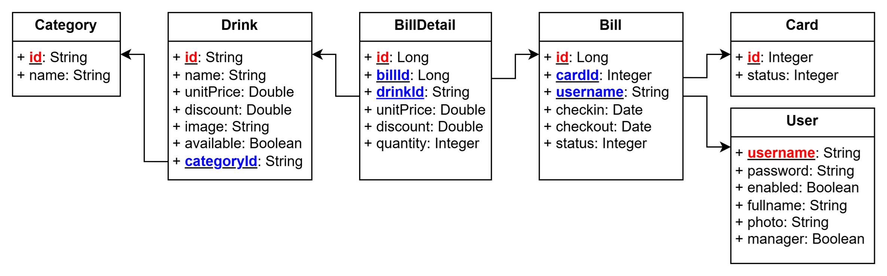
Entity Class
Entity là lớp mô tả cấu trúc dữ liệu các thực thể trong CSDL.
Mỗi thực thể (đối tượng) chứa dữ liệu đại diện cho một bản ghi
Lớp thực thể sẽ được sử dụng để đóng gói dữ liệu các bản ghi khi lập trình truy xuất dữ liệu

Slide 13
Category Entity Class
Category là lớp mô tả cấu trúc dữ liệu thực thể loại đồ uống
Mỗi đối tượng của nó nắm giữ dữ liệu một bản ghi loại đồ uống
Category
@NoArgsConstructor
@AllArgsConstructor
@Builder
@Data
public class Category {
private String id;
private String name;
}

Slide 14
Drink Entity Class
Drink là lớp mô tả cấu trúc dữ liệu thực thể đồ uống
Mỗi đối tượng của nó nắm giữ dữ liệu một bản ghi đồ uống
Drink
@NoArgsConstructor
@AllArgsConstructor
@Builder
@Data
public class Drink {
private String id;
private String name;
private String image;
private double unitPrice;
private double discount;
private boolean available;
private String categoryId;
}

Slide 15
Card Entity Class
Card là lớp mô tả cấu trúc dữ liệu thực thể thẻ định danh
Mỗi đối tượng của nó nắm giữ dữ liệu một bản ghi thẻ định vị
Card
@NoArgsConstructor
@AllArgsConstructor
@Builder
@Data
public class Card {
private Integer id;
private int status;
}

Slide 16
User Entity Class
User là lớp mô tả cấu trúc dữ liệu thực thể tài khoản người sử dụng
Mỗi đối tượng của nó nắm giữ dữ liệu một bản ghi người sử dụng
User
@NoArgsConstructor
@AllArgsConstructor
@Builder
@Data
public class User {
private String username;
private String password;
private boolean enabled;
private String fullname;
@Builder.Default
private String photo = "photo.png";
private boolean manager;
}

Slide 17
Bill Entity Class
Bill là lớp mô tả cấu trúc dữ liệu thực thể phiếu bán hàng
Mỗi đối tượng của nó nắm giữ dữ liệu một bản ghi phiếu bán hàng
Bill
@NoArgsConstructor
@AllArgsConstructor
@Builder
@Data
public class Bill {
private Long id;
private String username;
private Integer cardId;
@Builder.Default
private Date checkin = new Date();
private Date checkout;
private int status;
}

Slide 18
BillDetail Entity Class
BillDetail là lớp mô tả cấu trúc dữ liệu thực thể chi tiết phiếu bán hàng
Mỗi đối tượng của nó nắm giữ dữ liệu một bản ghi chi tiết phiếu bán hàng
BillDetail
@NoArgsConstructor
@AllArgsConstructor
@Builder
@Data
public class BillDetail {
private Long id;
private Long billId;
private String drinkId;
private double unitPrice;
private double discount;
private int quantity;
}

Slide 19
DAO Class Diagram

Slide 20
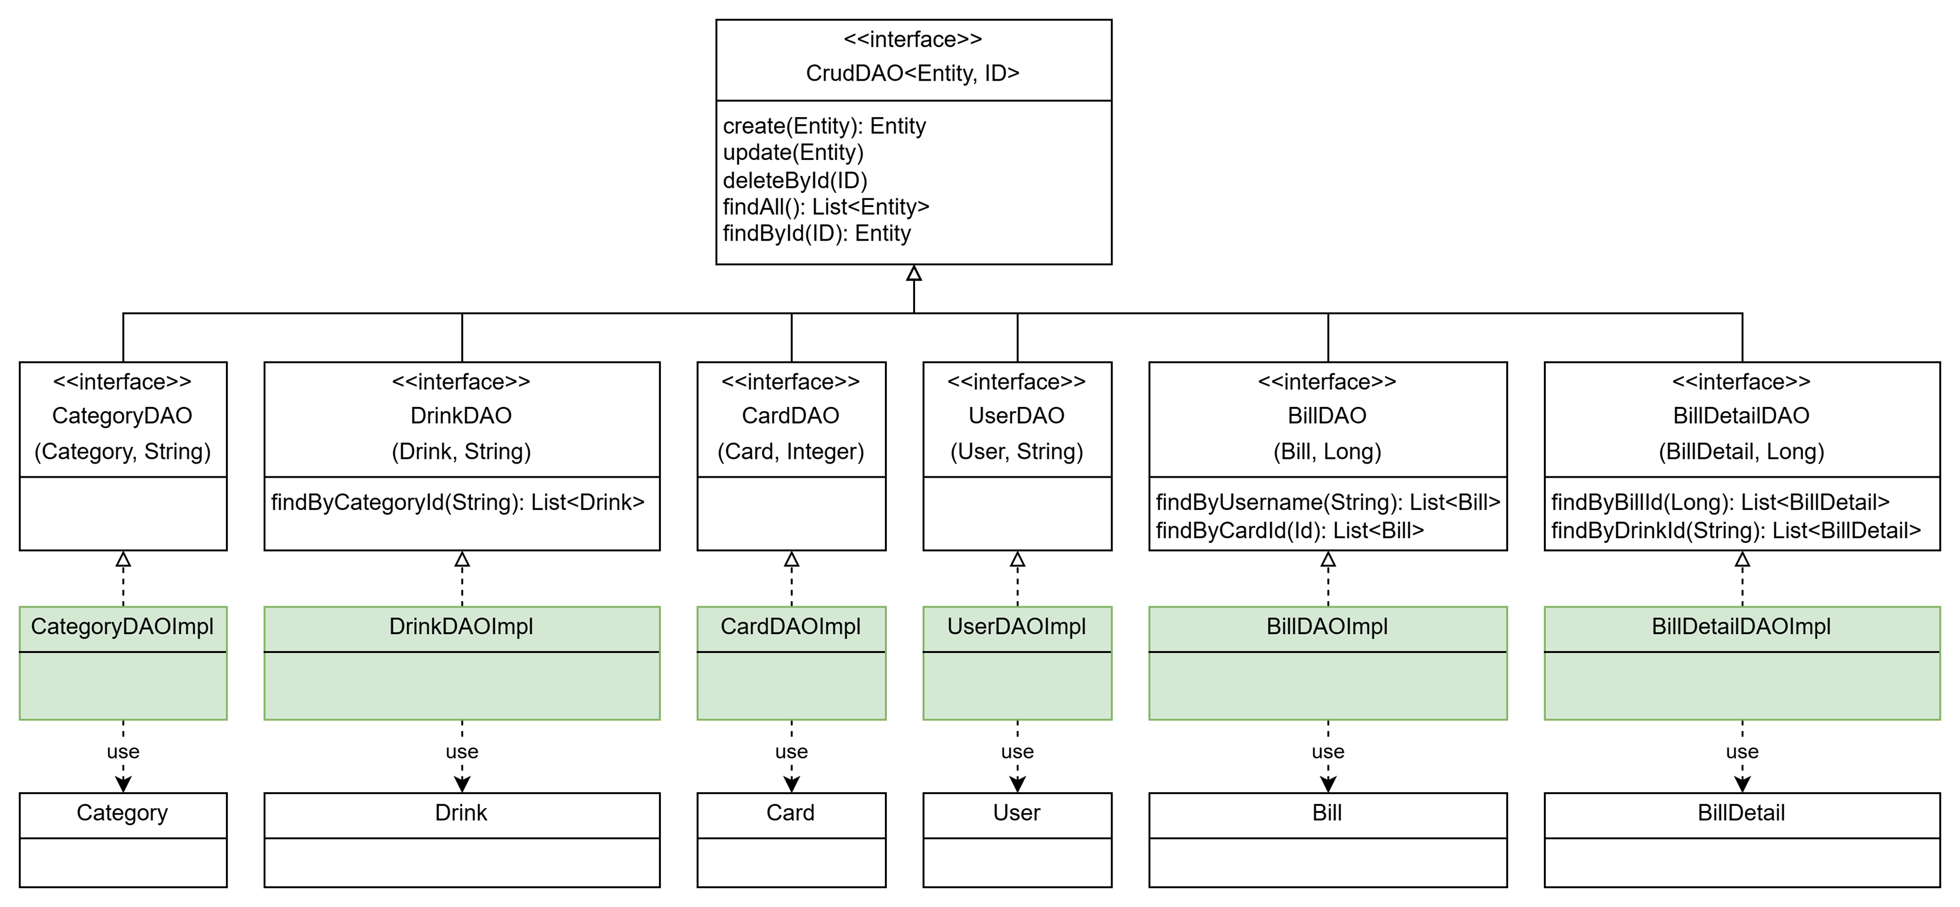
DAO Class Diagram

Slide 21
CrudDAO

Slide 22
CrudDAO – Đối tượng truy xuất cơ bản
Dữ liệu trong CSDL sẽ được truy xuất bởi nhiều hoạt động tương tác khác nhau thông qua các câu lệnh SQL.
Một cách tổng quát hóa cần có các truy xuất cơ bản
SQL | CrudDAO | Mô tả
SELECT | findAll(): List<Entity> | Truy vấn tất cả
SELECT | findById(ID) | Truy vấn một bản ghi theo khóa chính
INSERT | create(Entity): Entity | Thêm mới
UPDATE | update(Entity) | Cập nhật
DELETE | deleteById(ID) | Xóa theo khóa chính

Slide 23
CrudDAO – Hoạt động truy xuất dữ liệu tổng quát
public interface CrudDAO<Entity, ID> {
Entity create(Entity entity);
void update(Entity entity);
void deleteById(ID id);
List<Entity> findAll();
Entity findById(ID id);
}
CrudDAO là interface khai báo các phương thức truy xuất dữ liệu cơ bản. Trong đó:
Entity: Kiểu thực thể tổng quát (Lớp thực thể)
ID: Kiểu khóa chính của thực thể tổng quát
Entity và ID sẽ được cụ thể hóa ở các interface cụ thể sau này.

Slide 24
<Entity>DAO – Hoạt động truy xuất dữ liệu cụ thể
public interface CategoryDAO extends CrudDAO<Category, String>{}
public interface DrinkDAO extends CrudDAO<Drink, String>{}
public interface CardDAO extends CrudDAO<Card, Integer>{}
public interface UserDAO extends CrudDAO<User, String>{}
public interface BillDAO extends CrudDAO<Bill, Long>{}
public interface BillDetailDAO extends CrudDAO<BillDetail, Long>{}
<<interface>>
CrudDAO
Generic
<<interface>>
<Entity>DAO
Specific
<Entity>DAO là các interface sẽ chứa các phương thức truy xuất dữ liệu với Entity và ID cụ thể.

Slide 25
CategoryDAO API
Sau khi thừa kế và cụ thể hóa các kiểu dữ liệu tổng quát thì CategoryDAO chứa các phương thức truy xuất dữ liệu cơ bản như sau:
CrudDAO | CategoryDAO = CrudDAO<Category, String>
findAll(): List<Entity> | findAll(): List<Category>
findById(ID) | findById(String)
create(Entity): Entity | create(Category): Category
update(Entity) | update(Category)
deleteById(ID) | deleteById(String)

Slide 26
Truy vấn theo khóa ngoại

Slide 27
CrudDAO – Truy vấn theo khóa ngoại
Đối với các bảng dữ liệu có khóa ngoại cần khai báo bổ sung các phương thức truy vấn dữ liệu theo khóa ngoại trong các DAO cụ thể. Các phương thức này thường lấy tên findBy<FK>(FKID) để thực hiện truy vấn theo khóa ngoại.
DrinkDAO
findByCategoryId(String categoryId) truy vấn đồ uống theo loại
BillDAO
findByUsername(String username) truy vấn bill theo nhân viên
findByCardId(Integer cardId) truy vấn bill theo thẻ định danh
BillDetailDAO
findByBillId(Long billId) truy vấn chi tiết theo phiếu
findByDrinkId(String drinkId) truy vấn chi tiết theo đồ uống

Slide 28
<Entity>DAO
public interface DrinkDAO extends CrudDAO<Drink, String>{
List<Drink> findByCategoryId(String categoryId);
}
public interface BillDAO extends CrudDAO<Bill, Long>{
List<Bill> findByUsername(String username);
List<Bill> findByCardId(Integer cardId);
}
public interface BillDetailDAO extends CrudDAO<BillDetail, Long>{
List<BillDetail> findByBillId(Long billId);
List<BillDetail> findByDrinkId(String drinkId);
}

Slide 29
BillDAO API
Bổ sung các phương thức truy vấn dữ liệu theo khóa ngoại vào BillDAO
CrudDAO | BillDAO = CrudDAO<Bill, Long>
findAll(): List<Entity> | findAll(): List<Bill>
findById(ID) | findById(Long)
create(Entity): Entity | create(Bill): Bill
update(Entity) | update(Bill)
deleteById(ID) | deleteById(Bill)
 | findByUsername(String username): List<Bill>
 | findByCardId(Integer cardId): List<Bill>

Slide 30
Truy vấn tùy biến

Slide 31
<Entity>DAO – Truy vấn tùy biến
Có thể bổ sung các phương thức findBy<…>(…) để thực hiện các truy vấn dữ liệu theo một điều kiện nào đó khi cần
BillDAO
findServicingByCardId(Integer cardId): Bill
truy vấn các phiếu bán hàng chưa thanh toán theo thẻ định danh
findByTimeRange(Date begin, Date end): List<Bill>
Truy vấn các phiếu bán hàng theo khoảng thời gian
findByUserAndTimeRange(String username, Date begin, Date end) : List<Bill>
Truy vấn các phiếu bán hàng theo nhân viên và khoảng thời gian

Slide 32
Cài đặt mã DAO

Slide 33
Giới thiệu lớp tiện ích truy xuất dữ liệu
Khi làm dự án chúng ta cần tổ chức những kiến thức cơ bản thành các lớp tiện ích để
Dễ dàng tái sử dụng
Đơn giản hóa công việc lập trình
Dễ nâng cấp, bảo trì
XJdbc và XQuery là các lớp cung cấp các phương thức tiện ích hỗ trợ các thao tác truy xuất dữ liệu

Slide 34
Giới thiệu lớp tiện ích XJdbc
Phương thức tiện ích | Công dụng
executeQuery(String sql, Object…values): ResultSet | Thực thi câu lệnh truy vấn SELECT
executeUpdate(String sql, Object… values): int | Thực thi câu lệnh INSERT, UPDATE, DELETE
getValue(String sql, Object…values): T | Thực thi câu lệnh SELECT cho kết quả 1 giá trị
Ví dụ 1: Truy vấn đồ uống có giá từ 1.5 đến 5.0
String sql = "SELECT * FROM Drinks WHERE UnitPrice BETWEEN ? AND ?";
ResultSet rs = XJdbc.executeQuery(sql, 1.5, 5.0);
Ví dụ 2: Truy vấn giá đồ uống cao nhất
String sql = "SELECT max(UnitPrice) FROM Drinks";
double maxPrice = XJdbc.getValue(sql);
Ví dụ 3: Xóa đồ uống có giá nhỏ hơn 0
String sql = "DELETE FROM Drinks WHERE UnitPrice < ?";
int count = XJdbc.executeUpdate(sql, 0.0);

Slide 35
Giới thiệu lớp tiện ích XQuery
Phương thức tiện ích | Công dụng
getSingleBean(Class<T> beanClass, String sql, Object... values): T | Truy vấn 1 bean
getBeanList(Class<T> beanClass, String sql, Object... values): List<T> | Truy vấn nhiều bean
Ví dụ 1: Truy vấn thực thể có Username là NghiemN
String sql = "SELECT * FROM Users WHERE Username=?";
User user = XQuery.getSingleBean(User.class, sql, "NghiemN");
Ví dụ 2: Truy vấn đồ uống có mã loại là CAT01
String sql = "SELECT * FROM Drinks WHERE CategoryId=?";
List<Drink> list = XQuery.getBeanList(Drink.class, sql, “CAT01");

Slide 36
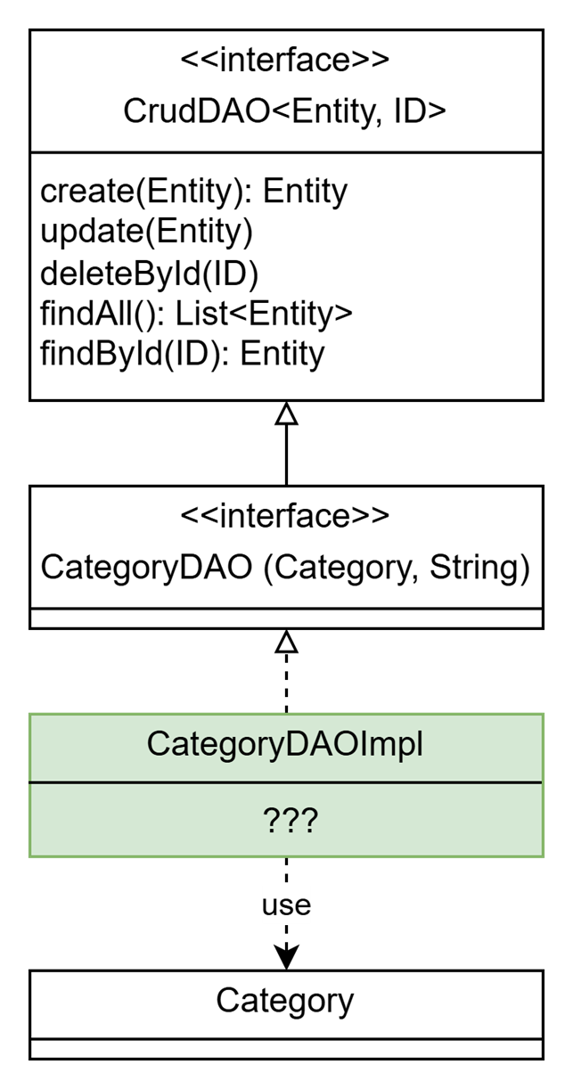
Cài đặt mã nguồn cho CategoryDAO
Interface đóng vai trò như là quá trình thiết kế các hoạt động truy xuất. Bạn cần phải cài đặt (viết mã) để hiện thực hóa các hoạt động truy xuất đã được khai báo trong interface
Theo sơ đồ thiết kế thì CategoryDAOImpl phải viết mã cho các phương thức
create()
update()
deleteById()
findAll()
findById()

Slide 37
CategoryDAOImpl
public class CategoryDAOImpl implements CategoryDAO {
@Override
public Category create (Category entity) {...}
@Override
public void update (Category entity) {...}
@Override
public void deleteById (String id) {...}
@Override
public List<Category> findAll () {...}
@Override
public Category findById (String id) {...}
}
INSERT INTO Categories(Id, Name) VALUES(?, ?)
UPDATE Categories SET Name=? WHERE Id=?
DELETE FROM Categories WHERE Id=?
SELECT * FROM Categories
SELECT * FROM Categories WHERE Id=?

Slide 38
Cài đặt mã cho CategoryDAOImpl
create(Category entity): Category
String sql = “INSERT INTO Categories(Id, Name) VALUES(?, ?)”;
XJdbc.executeUpdate(sql, entity.getId(), entity.getName())
update(Category entity)
String sql = “UPDATE Categories SET Name=? WHERE Id=?”;
XJdbc.executeUpdate(sql, entity.getId(), entity.getName())
deleteById(String id)
String sql = “DELETE FROM Categories WHERE Id=?”;
XJdbc.executeUpdate(sql, id)
findAll(): List<Category>
String sql = “SELECT * FROM Categories”;
List<Category> list = XQuery.getBeanList(Category.class, sql)
findById(String id): Category
String sql = “SELECT * FROM Categories WHERE Id=?”;
Category entity = XQuery.getSingleBean(Category.class, sql, id)

Slide 39
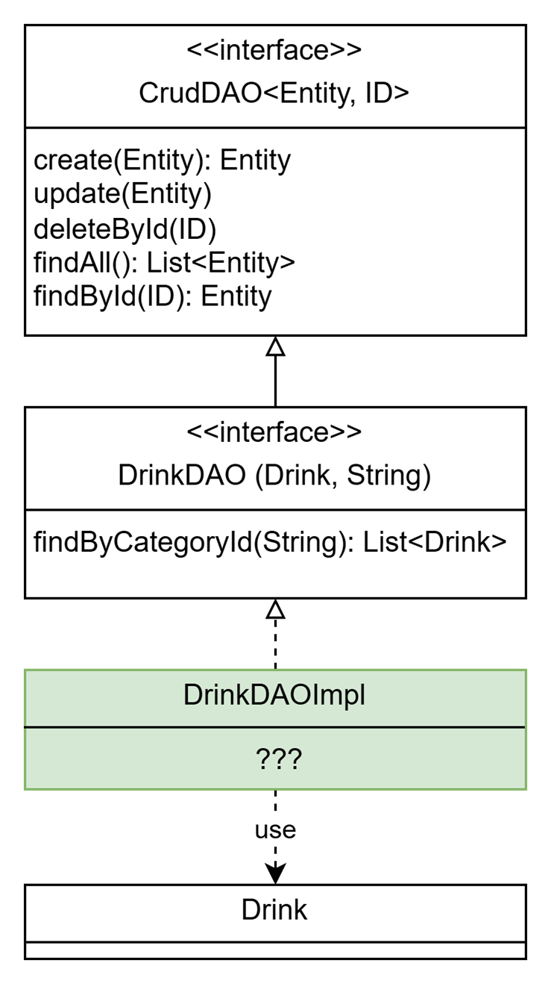
Cài đặt mã cho DrinkDAOImpl
create(Drink entity): Drink
INSERT INTO Drinks(Id, Name,…) VALUES(?, ?,…)
update(Drink entity)
UPDATE Drinks SET Name=?,… WHERE Id=?
deleteById(String id)
DELETE FROM Drinks WHERE Id=?
findAll(): List<Drink>
SELECT * FROM Drinks
findById(String id): Drink
SELECT * FROM Drinks WHERE Id=?
findByCategoryId(): List<Drink>
SELECT * FROM Drinks WHERE CategoryId=?

Slide 40
Cài đặt mã cho các <Entity>DAOImpl còn lại
CardDAOImpl
UserDAOImpl
BillDAOImpl
BillDetailDAOImpl

Slide 41

Tổng kết
Sơ đồ quan hệ thực thể (ERD)
Xây dựng CSDL
Thiết kế và xây dựng các lớp thực thể (Entity Class)
Thiết kế đối tượng truy xuất dữ liệu (DAO)
CrudDAO: thiết kế đối tượng truy xuất dữ liệu tổng quát
<Entity>DAO: thiết kế đối tượng truy xuất dữ liệu cụ thể
Xây dựng đối tượng truy xuất dữ liệu (DAOImpl)
Giới thiệu các lớp tiện ích hỗ trợ truy xuất dữ liệu
Cài đặt mã cho các <Entity>DAO

Slide 42



Cảm ơn

